Slide 1
חוזר מסמך הנמקה
ספטמבר, 2019
יעל נסים – גליק, מנהלת שיווק והדרכה, מנורה מבטחים ביטוח

Slide 2

חוזר מסמך הנמקה
מטרות החוזר
הרחבת המידע הניתן ללקוח במעמד רכישת המוצר הפנסיוני
ושיקוף המידע בנוגע להתפתחות הפרמיה ולנתוני הקצבה בעת פרישה
יולי, 2019
יעל נסים – גליק, מנהלת שיווק והדרכה, אגף ביטוח חיים

Slide 3

עיקרי החוזר - 4 היבטים עיקריים
השוואה
1
חישוב תחזית
2
צרכים אישיים
3
מוצרים נוספים
4

Slide 4
1
חובת השוואה בין קופות גמל לקצבה
מטרת ההשוואה :
המחשת ההשפעה של בחירת מוצרים שונים על צבירת החיסכון העתידית
ועל עלות הכיסויים הנוספים
מי משתתף בהשוואה? ביטוח מנהלים, קופת גמל, קרן פנסיה
מתי יש לבצע השוואה ?
צירוף : (מכירה חדשה) יש לערוך השוואה בין המוצר המומלץ לשני המוצרים האחרים
ניוד : יש לערוך השוואה בין מוצר קיים למוצר מומלץ +
השוואה בין המוצר המומלץ לשני המוצרים האחרים

Slide 5
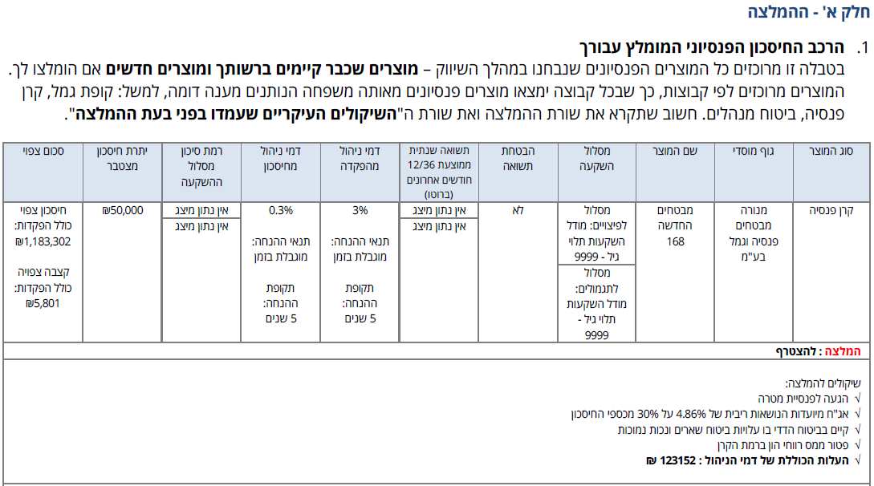
חובת השוואה בין קופות גמל לקצבה

Slide 6
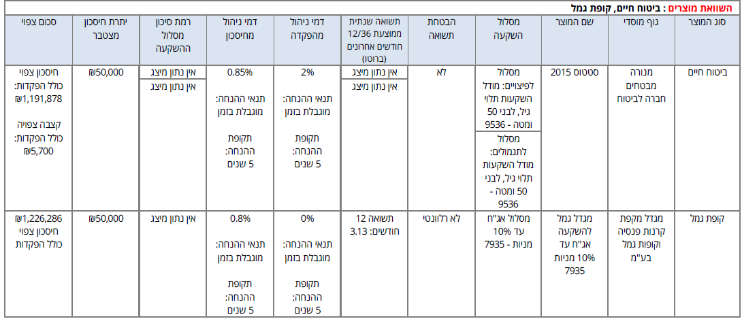
חובת השוואה בין קופות גמל לקצבה

Slide 7
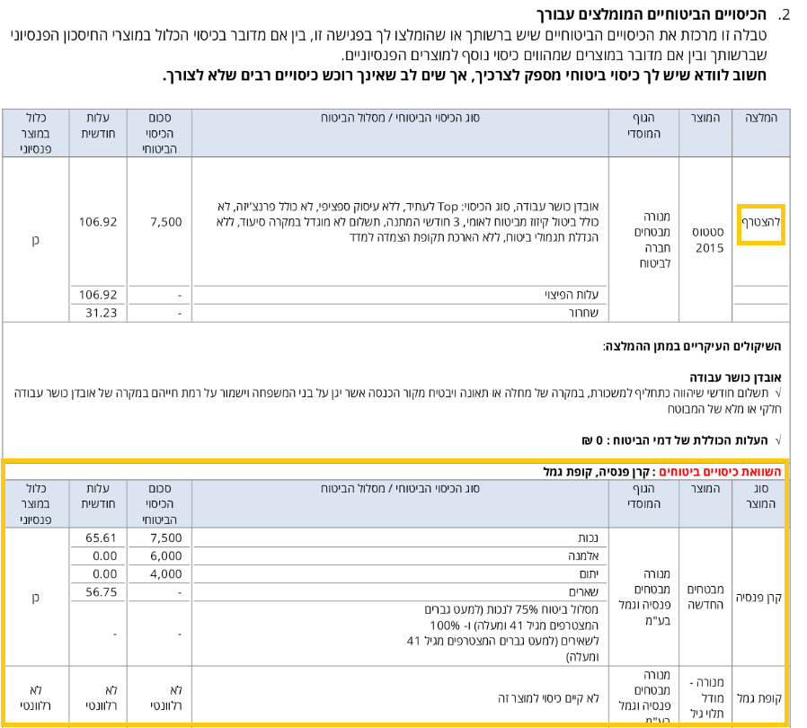
חובת השוואה – טבלת הכיסויים הביטוחיים

Slide 8
2
הצגת העלות הכוללת של ד.הניהול והכיסויים הביטוחיים לאורך חיי המוצר
נקבעו פרמטרים אחידים לחישוב ולהמחשת היתרה והקצבה הצפויה של הלקוח, האומדן החדש מביא בחשבון הפקדות עתידיות, השתנות של השכר וגורמים נוספים שרלוונטיים לקביעת היתרה הצפויה
פירוט ההנחות בדמי ניהול
אחוז דמי הניהול לאחר ההנחה, תנאי ההנחה, תקופת ההנחה
פירוט ההנחות בכיסויים ביטוחיים
שיעור ההנחה, תקופת ההנחה, התנאים להמשך מתן ההנחה והעלות המקורית לפני ההנחה

Slide 9
2
הצגת העלות הכוללת של ד.הניהול והכיסויים הביטוחיים לאורך חיי המוצר
יש לבחון השפעת ההבדל בעלויות על צבירת החיסכון העתידית
חובת הסוכן לנמק מדוע בחר במוצר המומלץ בהתייחס לנתונים אלו
יש לפרט התפתחות סכומי הביטוח בכיסויים ביטוחיים שאינם קבועים
חישוב עלות הכיסויים תכלול הרחבות ותוספות חיתום
התחזית שמופיעה אינה משקפת באופן מדויק את הנתונים ולכן יש להתייחס ב'שיקולים להמלצה' להשלכת העלויות על החיסכון הצפוי – ללא ציון העלות (העברת מידעים דרך ממשק אחזקות למסלקה תתבצע החל מינואר 2020)
*התחזית תוצג לגיל פרישה חובה (67) בחישוב הפקדות רציפות

Slide 10
3
שיקולים בהתייחס למאפייני הלקוח וצרכיו
בעל הרישיון נדרש להתייחס למצבו האישי של המבוטח
בנוסף להתייחסות למאפייני המוצר ולגוף המוסדי
משפחתי, כלכלי, רפואי, עיסוקי, ביטוחים נוספים

Slide 11
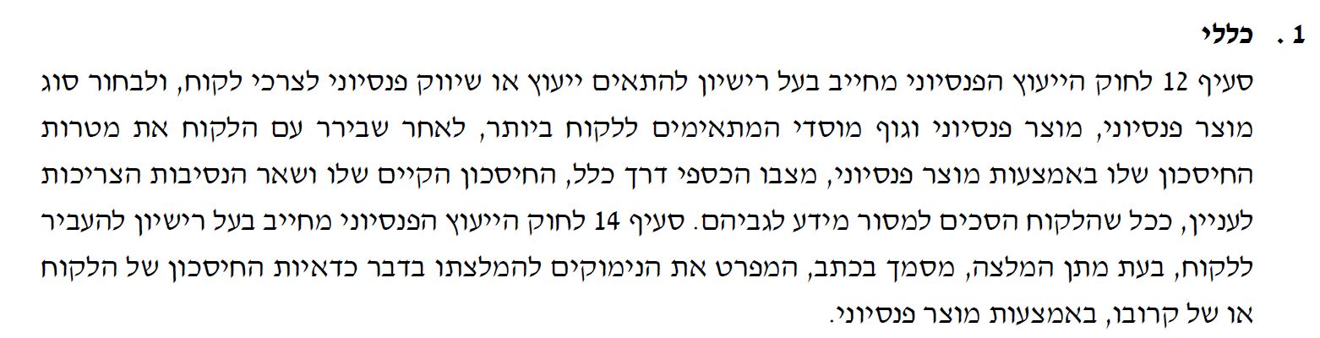
3
שיקולים בהתייחס למאפייני הלקוח וצרכיו

Slide 12
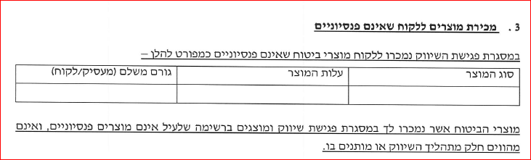
4
מכירת מוצר שאינו פנסיוני במסגרת הליך השיווק
למסמך ההנמקה נוספה טבלה חדשה:
פירוט סוג המוצר
עלות המוצר
מי משלם על המוצר (מעסיק / לקוח)
הבהרה שמוצר זה אינו חלק מהליך שיווק פנסיוני ואינו מהווה תנאי לביצוע העסקה

Slide 13


כמה שאלות בנושא חוזר השירות וניהול מכירות :
מה גודל התיק הפנסיוני שלך?
מהו תמהיל התיק הפנסיוני שלך? (מנהלים / פנסיה)
מהי תכנית העבודה שלך?

Slide 14
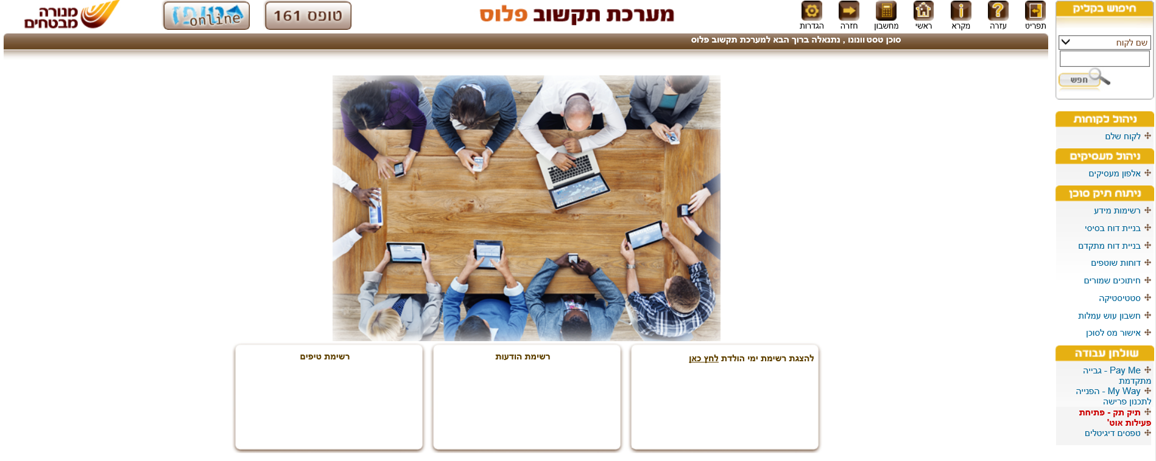
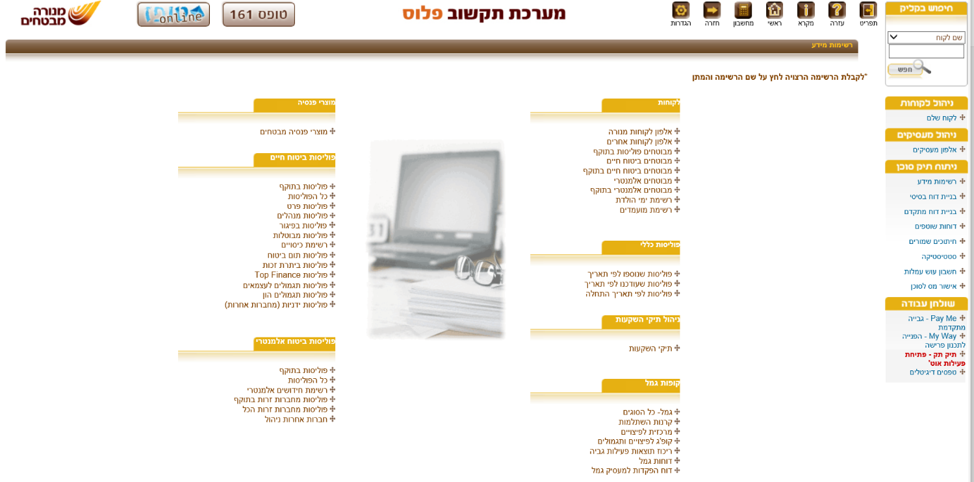
שליפת רשימות עמיתי מבטחים מהתיקשוב
תקשוב פלוס - > רשימות מידע ->
מוצרי פנסיה מבטחים
רשימות מידע
מוצרי פנסיה מבטחים
משיכת דו"ח מהכספת/תא הסוכן בגין תגמול על פנסיה:
"סימון רטרו" – חסר מסמך הנמקה/ייפוי כח
הנתונים מתעדכנים אחת לחודש

Slide 15
תודה על ההקשבה

